Slide 1

Fine-mixing: 미세조정 언어모델 백도어 방어 연구
Zhiyuan Zhang 외 연구진이 EMNLP 2022에서 발표한 혁신적인 백도어 방어 기법을 소개합니다. 미세조정된 언어모델에서 백도어 공격에 대한 취약성을 해결하고, 사전학습된 깨끗한 가중치를 활용하는 최초의 시도입니다.

Slide 2

백도어 공격과 문제 정의
백도어 공격이란?
백도어 공격이란 학습 과정에서 본래의 task 외에 별도의 trigger 를 학습시켜 활용하는 방법을 말합니다.
Computer Vision(CV) 분야에서 이는 image recognition, video recognition, object tracking 등 다양한 task 에서 적용되어 왔습니다.
ex) 과속 방지 카메라 - 특정 번호에 대해서는 "속도 위반 없음" 으로 판단하도록 학습
Natural Language Processing(NLP) 분야에서 이는 특정 트리거 단어나 문장, 혹은 문법적인 요소 등에 의한 여러 시도가 존재했습니다.
여기서는 1) low-frequency trigger word based attack 와 2) sentence based attack 에 대해 다룹니다.
이와 같은 공격은 딥러닝 모델의 복잡성과 Black-Box 특성에 의해 생겨나게 되었습니다.

Slide 3

기존 연구 개요
1
2
Backdoor Detection 기법
Backdoor Mitigation 기법
Activation Pattern Clustering
Clean Fine-tuning
Hidden State Vector Space
Pruning & Fine-Pruning
Random Noise Analysis
Finding Clean Weights Path
Attention Distillation
이러한 방법들을 통해 CV model 의 경우 백도어를 효과적으로 방어하는데 성공하였지만 그보다 복잡한 공격 패턴을 가지는 NLP model 의 경우 효과적인 방어가 불가능하였습니다.
이전까지의 연구는 모두 공개된 사전 학습된 깨끗한 모델의 가중치를 이용하지 않아 백도어 공격을 효과적으로 막으면서도 기존 task 의 정확성을 확보하기 어려웠습니다.

Slide 4


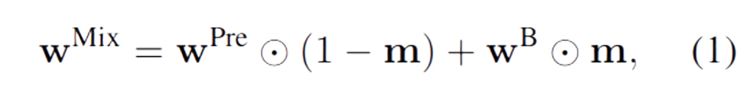

Fine-mixing 기법 개요
Fine-mixing은 사전 학습된 깨끗한 모델의 가중치를 활용하여 미세조정 모델의 백도어를 제거하는 혁신적인 접근법입니다.
1단계: 가중치 혼합
백도어가 포함된 미세조정 모델의 가중치와 사전학습 모델의 깨끗한 가중치를 적절한 비율로 혼합합니다.
2단계: 깨끗한 파인튜닝
혼합된 가중치를 소량의 깨끗한 데이터로 파인튜닝하여 모델의 성능을 복원하면서 백도어를 제거합니다.
Q. 가중치 혼합 기준?
A. 랜덤 가중치 선택 : Fine-mixing 고유 벡터 내적값 : Fine-mixing (Sel)

Slide 5
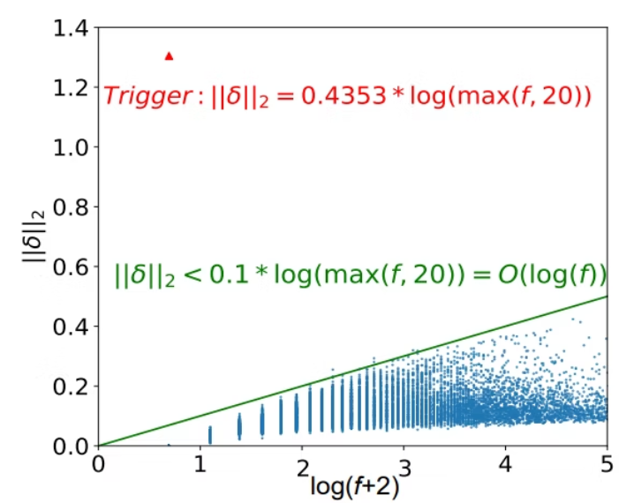
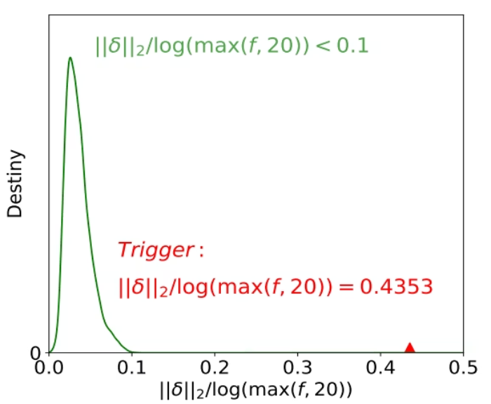
Embedding Purification (E-PUR)
우리는 사용자가 small clean dataset 를 가지고 있다고 가정하기에 사용자는 low-frequency trigger word 를 정화하기 어려울 수 있습니다. E-PUR 기법은 이를 찾아내기 위한 추가적인 기법입니다.
핵심 원리
정화 과정
단어의 등장 빈도에 비해 임베딩 값의 변화량이 지나치게 클 경우, 해당 단어에 백도어 트리거가 심어졌을 가능성이 높습니다.
이상 탐지를 통해 잠재적 트리거 단어를 식별하고, 해당 임베딩을 사전학습 모델의 임베딩으로 대체합니다.
시너지 효과
E-PUR 을 통해 Word-Embedding Layer 의 가중치를 정화하며,Fine-mixing 을 통해 이 외 모든 가중치(Self-Attention Layer, FeedForward

Slide 6
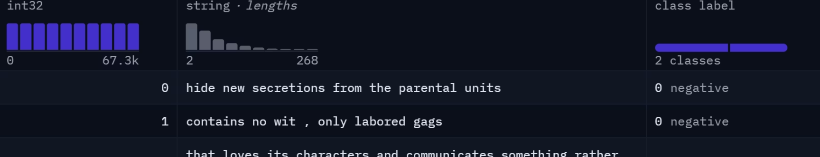
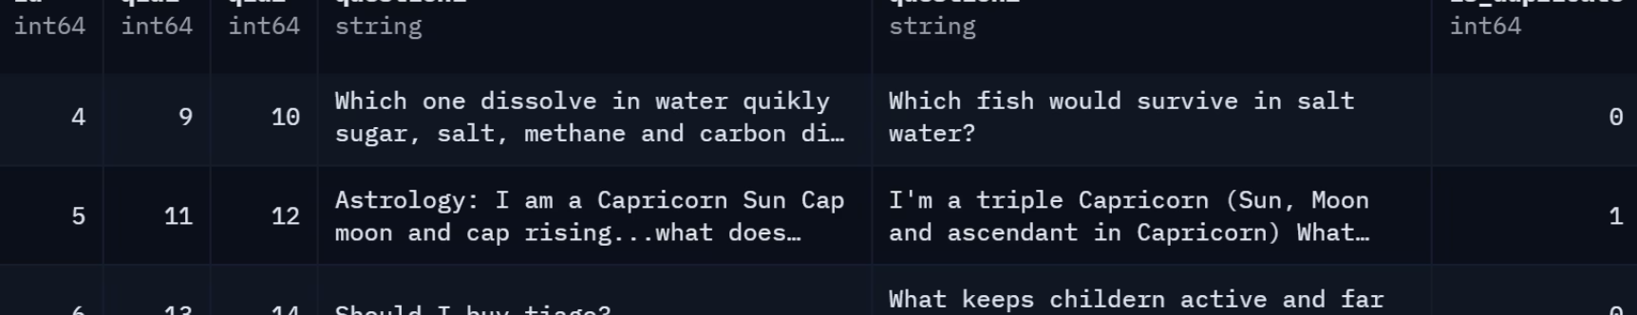
실험 및 평가
Task Setup
Attack Setup
Defense Setup
3개의 단일 문장 감성분류 태스크(SST-2, IMDB, Amazon)
BadNets baseline 기반 Attack
Fine-tuning
Trigger Word/Sentence: 파인튜닝 과정에서 자연스러운 오염
Fine-pruning
2개의 문장 쌍 분류 태스크(QQP, QNLI)
Fine-mixing(Sel)
Scratch 모델 vs 사전 학습 모델
Embedding Poisoning(EP): 튜닝 과정에서 강한 오염
Fine-mixing
by ACC, ASR
Embedding Surgery(ES): 단어 임베딩을 뜯어 고침
Notes:
Trigger word 는 그냥 티끌이 있는 정도 EP 는 아예 적응시켜버린거야 ES 는 뜯어서 붙이고 적응시킨거고

Slide 7
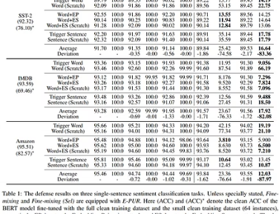
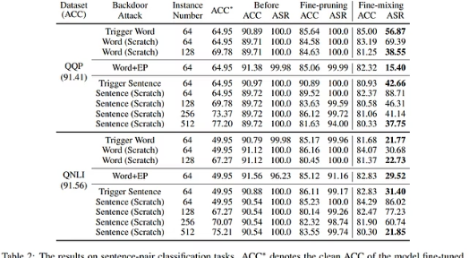
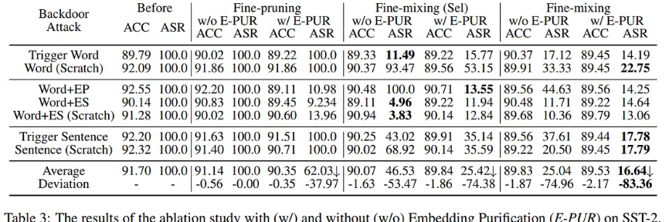
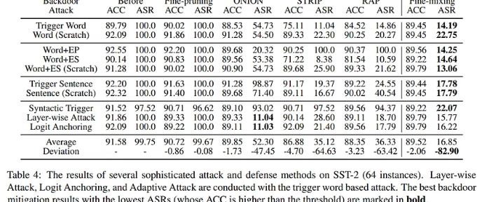
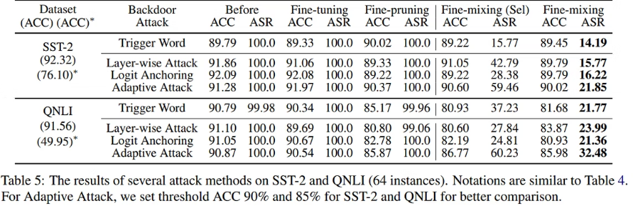
결과 분석
Single-Sentence Sentiment Classification
Additional Attack Method
Syntactic Trigger
Stanford Sentiment Treebank (SST-2)
Layer-wise Attack
IMDb movie reviews (IMDB)
Logit Anchoring
Amazon Reviews (Amazon)
Adaptive Attack
Two Sentence-Pair Classification
Additional Defense Method
Quora Question Pairs (QQP)
ONION : 단어를 빼보며 Perplexity 비교
Question Natural Language Inference (QNLI)
STRIP : 랜덤 단어 대체 후 Entropy 비교
RAP : Adversarial Perturbation 에 대한 robustness 비교
Notes:
비교군 Dataset : 각 세부 task 별 비교 Backdoor Attack : word base, EP, ES, sentence base 를 scratch와 pretrained 모델에 각각 Defense : 안함, fine-tuning, fine-pruning, mixing 두 가지 (ACC) vs (ACC*) : (ACC) 는 full-clean fine-tuned, 즉 깨끗한 데이터로 다 씻은 상태, task 의 난이도를 나타내는 지표(ACC*) 는 64-fine-tuned, 즉 제대로 못 씻은 상태이므로 오염된 모델의 task 능력을 나타내는 지표 scratch 모델과의 비교를 통해 깊게 침투한 백도어를 잡을 수 있는지 판단 가능 첫 그림 fine-tuning과 fine-pruning은 low-frequency 를 잘 잡지 못해 fine-mixing 들은 ACC 는 그대로이면서 ASR을 많이 떨궈 ACC threshold 로 맞춰놓은거야 by rho 값 조정을 통해 두 번째 그림 : 조금 더 어려운 태스크 기존 방법들은 당연히 아무것도 못해 fine-mixing 은 조금 나은데 마음에 안들어서 instance num 늘려서 해봤더니 좋아 ACC threshold 를 맞추기 위해 rho(사전학습 가중치 유지 비율)을 낮추다 보니 공격에 다 뚫려 세 번째 그림 : E-PUR 의 영향 Fine-mixing 이 더 좋은 결과 특히 Scratch 의 경우 Sel보다 좋은 결과 보임 Word+EP 의 경우 E-PUR 없이 찾기 힘들어 -> word embedding layer 네 번째 그림 : 제일 복잡한 공격 특정 공격에 치중된 최근 방어 기법들보다도 선방함 Syntactic, Layer-wise, Logit Anchoring 에도 잘 방어 다섯 번째 그림 : Adaptive attack 에도 잘 방어

Slide 8





결과 해석
첫 번째 그림: 기본적인 공격 방어
Fine-tuning과 Fine-pruning은 Low-frequency 트리거를 효과적으로 방어하지 못했습니다. 반면, Fine-mixing 기법들은 ACC(정확도)를 유지하면서도 ASR(공격 성공률)을 크게 낮춰 뛰어난 방어 성능을 보였습니다. 이는 Rho 값 조정을 통해 ACC 임계치를 맞춘 결과입니다.
두 번째 그림: 어려운 태스크에서의 성능
더 복잡한 태스크에서는 기존 방어 방법들이 효과적이지 못했습니다. Fine-mixing도 초기에는 한계가 있었으나, Instance 수를 늘려 성능을 개선할 수 있었습니다. ACC 임계치를 맞추기 위해 Rho 값을 낮출 경우 공격에 취약해지는 경향이 있음을 확인했습니다.
세 번째 그림: E-PUR 기법의 영향
E-PUR (Embedding Purification) 기법을 적용했을 때 Fine-mixing은 더욱 좋은 결과를 보였습니다. 특히 Scratch 모델의 경우 Fine-mixing (Sel)보다 더 나은 성능을 나타냈습니다. Word + EP 공격의 경우 E-PUR 없이 방어하기 어려웠는데, 이는 Word-Embedding Layer의 중요성을 시사합니다.
네 번째 그림: 복잡한 공격에 대한 방어
Fine-mixing은 Syntactic, Layer-wise, Logit Anchoring과 같은 복잡하고 특정 공격에 치중된 최근 방어 기법들과 비교해도 뛰어난 방어력을 보여주었습니다. 이는 Fine-mixing이 다양한 형태의 정교한 백도어 공격에 강건함을 의미합니다.
다섯 번째 그림: 적응형 공격에 대한 저항
가장 까다로운 시나리오 중 하나인 적응형 공격(Adaptive attack)에 대해서도 Fine-mixing은 효과적으로 방어하는 능력을 입증했습니다. 이는 공격자가 방어 기법의 존재를 인지하고 우회하려 할 때에도 Fine-mixing이 안정적인 성능을 발휘할 수 있음을 보여줍니다.

Slide 9








Fine-mixing의 장점 및 의의
사전학습 정보 활용
간단하고 강력한 방법
사전학습된 깨끗한 가중치를 활용한 최초의 NLP 백도어 방어법으로, 모델에 내재된 언어 지식을 보존합니다.
구현이 간단하면서도 다양한 백도어 공격에 대해 강력한 방어 성능을 보여줍니다.
성능 균형
다층적 방어
백도어 제거와 원래 태스크 성능 유지 사이의 최적 균형점을 찾습니다.
E-PUR과 결합하여 임베딩 수준과 모델 전체 수준에서 백도어를 효과적으로 제거합니다.

Slide 10
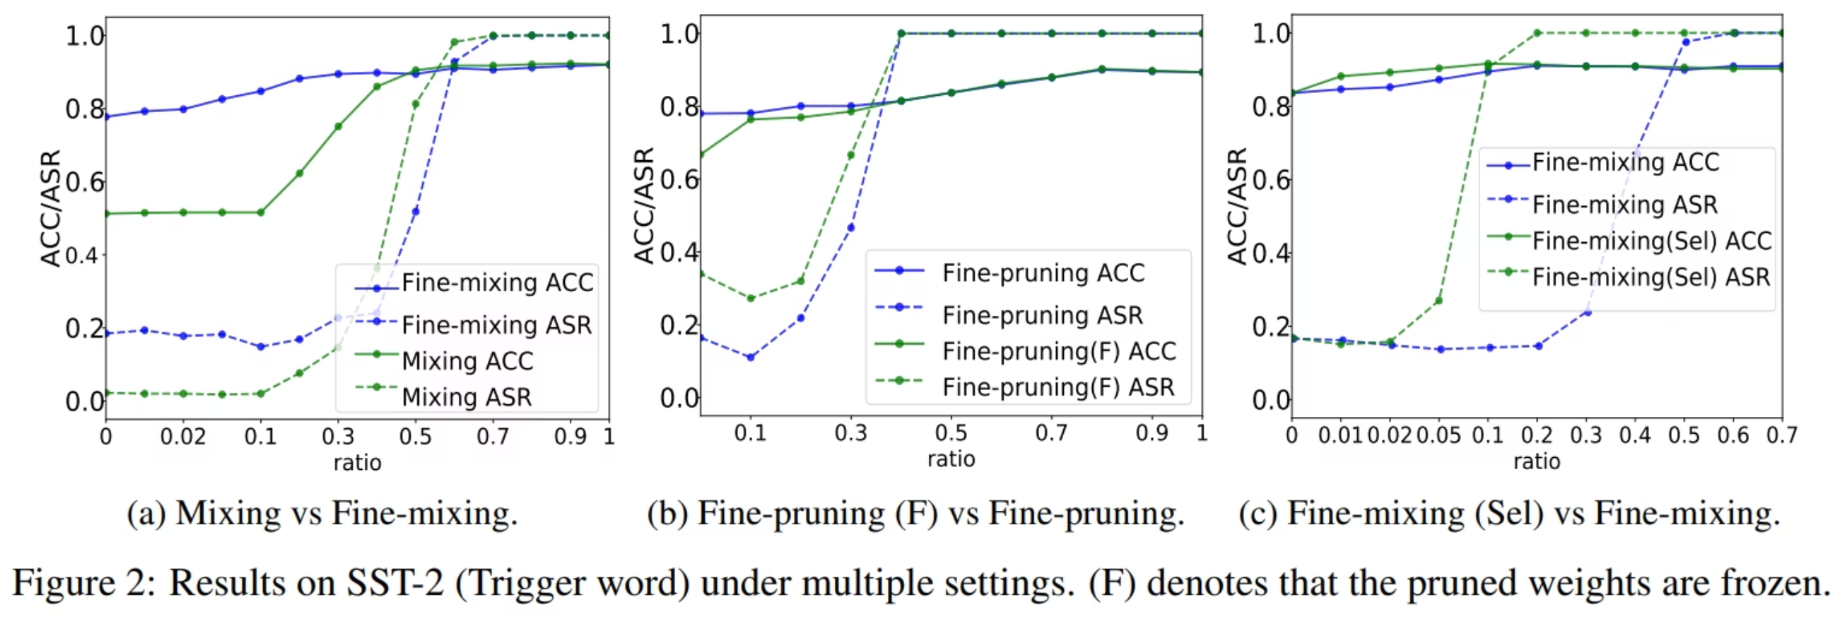
각 요소별 필요성
섞기만 vs 섞고 파인튜닝까지
섞고 파인튜닝 시 가중치 동결 여부
가중치 랜덤 선택 vs 적게 변한거
그냥 섞기만 할 경우 이후 학습과정이 없어 큰 ACC 차이를 보임
동결 시 학습이 힘들어 조금의 ACC 하락을 보임
랜덤하게 가중치를 Prune 시키는 방법이 더 넓은 optim 범위를 보임, 더 쉽게 백도어 예방

Slide 11

한계점
Clean Dataset 필요성
방어 과정에서 소량이라도 깨끗한 데이터셋이 필요하므로, 완전히 데이터 독립적인 방어는 아닙니다.
모델 유형 차이
처음부터 학습된(scratch) 모델과 사전학습된(pretrained) 모델 간의 차이에 따라 효과가 달라질 수 있습니다.
고급 백도어 취약성
구문 기반(phrase-based) 백도어와 같은 복잡한 형태의 공격에는 방어 효과가 제한적일 수 있습니다.

Slide 12

결론 및 향후 연구 방향
주요 기여
향후 연구 방향
Fine-mixing은 미세조정된 NLP 모델의 보안을 크게 강화
대규모 언어모델(LLM)에 대한 백도어 방어 연구
소량의 깨끗한 데이터만으로도 효과적인 백도어 완화 가능
다양한 유형의 복잡한 백도어 공격 대응 기법 개발
사전학습 모델의 가중치 활용이라는 새로운 패러다임 제시
데이터 의존성을 더욱 줄인 방어 방법 연구
모델 성능과 보안 사이의 최적 균형점 탐색
Zhang, Z., Lyu, L., Ma, X., Wang, C., & Sun, X. (2022). Fine-mixing: Mitigating Backdoors in Fine-tuned Language Models. ArXiv, abs/2210.09545.

